Slide 1
Слова

Slide 2
Цель:
Изучить , что могут обозначать слова, на какие вопросы отвечают. Учиться ставить к словам вопросы.

Slide 3
карандаш
Что?

Slide 4
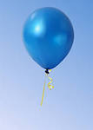
шарик
Что?

Slide 5
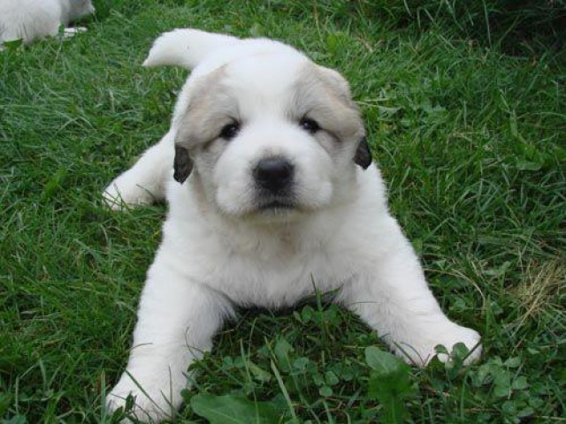
собака
Кто?

Slide 6
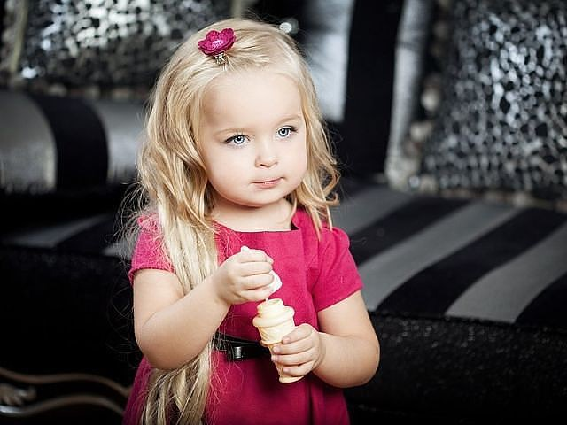
девочка
Кто?

Slide 7
Кто? собака девочка
Что? карандаш
шарик
Слова – предметы

Slide 8
Предметы
одушевлённые
неодушевлённые
Кто?
Что?

Slide 9
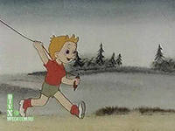
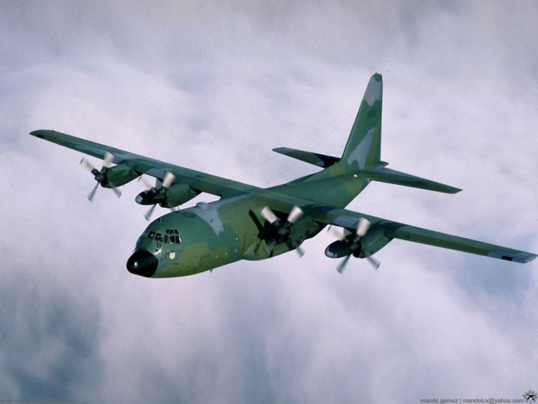
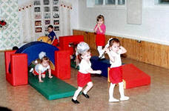
бежит
летит
играют

Slide 10
Слова – действия
что делать?
что сделать?
что сделают?
что сделали?

Slide 11
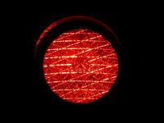
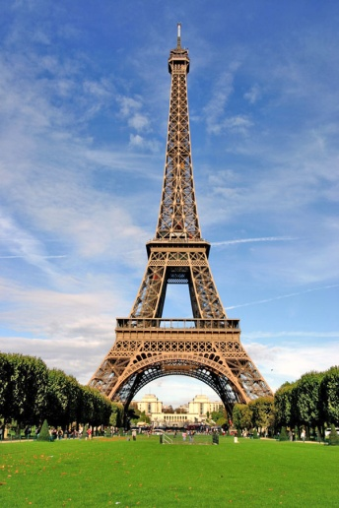
красный
большая
яркое

Slide 12
Слова –признаки
Какой?
Какая?
Какое?
Какие?

Slide 13
слова
предметы
действия
признаки
что делать?
что сделал?
что делали?
что делают?
кто?
что?
какой?
какая?
какое?
какие?

Slide 14
Воробей, учебник,
пенал, соловей, тетрадь, орёл, ручка, утка.

Slide 15
воробей
соловей
орёл
утка
учебник
пенал
тетрадь
ручка
Летит, хороший, новый, чистая, поёт, крякает, большой, лежит, молодая.

Slide 16
Крякает молодая утка.
Лежит новый учебник.

